Slide 1

j q x

Slide 2
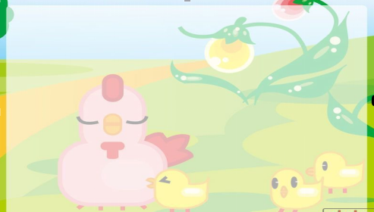
课文详解
j
一只小鸡j，j，j

Slide 3
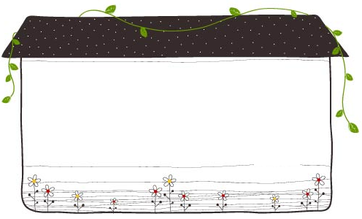
课文详解
j
竖弯加点j，j，j
先写竖左弯,再写小圆点

Slide 4

q
课文详解
气球拖线q，q，q

Slide 5
课文详解
q
PPT模板：www.1ppt.com/moban/ PPT素材：www.1ppt.com/sucai/
PPT背景：www.1ppt.com/beijing/ PPT图表：www.1ppt.com/tubiao/
PPT下载：www.1ppt.com/xiazai/ PPT教程： www.1ppt.com/powerpoint/
资料下载：www.1ppt.com/ziliao/ 范文下载：www.1ppt.com/fanwen/
试卷下载：www.1ppt.com/shiti/ 教案下载：www.1ppt.com/jiaoan/
PPT论坛：www.1ppt.cn PPT课件：www.1ppt.com/kejian/
语文课件：www.1ppt.com/kejian/yuwen/ 数学课件：www.1ppt.com/kejian/shuxue/
英语课件：www.1ppt.com/kejian/yingyu/ 美术课件：www.1ppt.com/kejian/meishu/
科学课件：www.1ppt.com/kejian/kexue/ 物理课件：www.1ppt.com/kejian/wuli/
化学课件：www.1ppt.com/kejian/huaxue/ 生物课件：www.1ppt.com/kejian/shengwu/
地理课件：www.1ppt.com/kejian/dili/ 历史课件：www.1ppt.com/kejian/lishi/
左上半圆q，q，q
Notes:
PPT模板：www.1ppt.com/moban/ PPT素材：www.1ppt.com/sucai/
PPT背景：www.1ppt.com/beijing/ PPT图表：www.1ppt.com/tubiao/
PPT下载：www.1ppt.com/xiazai/ PPT教程： www.1ppt.com/powerpoint/
资料下载：www.1ppt.com/ziliao/ 范文下载：www.1ppt.com/fanwen/
试卷下载：www.1ppt.com/shiti/ 教案下载：www.1ppt.com/jiaoan/
PPT论坛：www.1ppt.cn PPT课件：www.1ppt.com/kejian/
语文课件：www.1ppt.com/kejian/yuwen/ 数学课件：www.1ppt.com/kejian/shuxue/
英语课件：www.1ppt.com/kejian/yingyu/ 美术课件：www.1ppt.com/kejian/meishu/
科学课件：www.1ppt.com/kejian/kexue/ 物理课件：www.1ppt.com/kejian/wuli/
化学课件：www.1ppt.com/kejian/huaxue/ 生物课件：www.1ppt.com/kejian/shengwu/
地理课件：www.1ppt.com/kejian/dili/ 历史课件：www.1ppt.com/kejian/lishi/

Slide 6
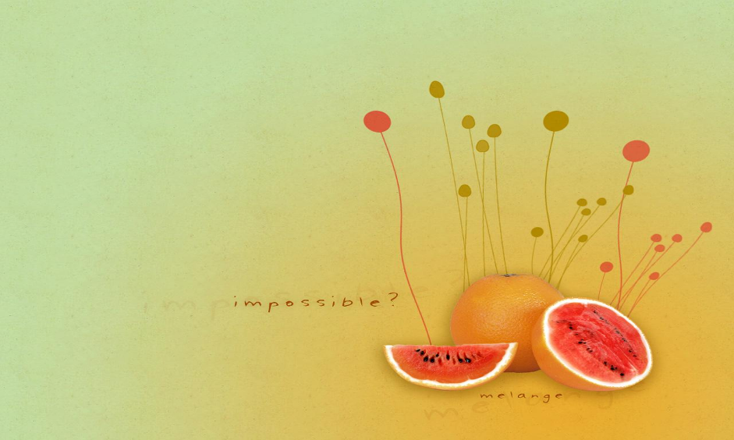
x
课文详解
刀切西瓜 x，x，x

Slide 7
课文详解
像个叉叉x，x，x
x
先右斜再左斜

Slide 8

课文详解

Slide 9
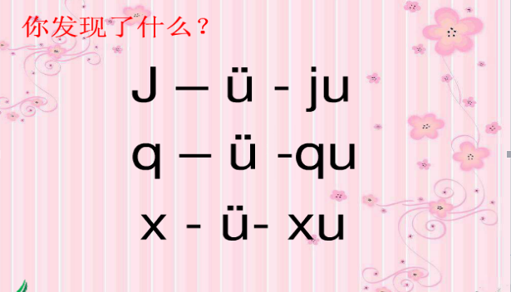
课文详解

Slide 10

课文详解

Slide 11
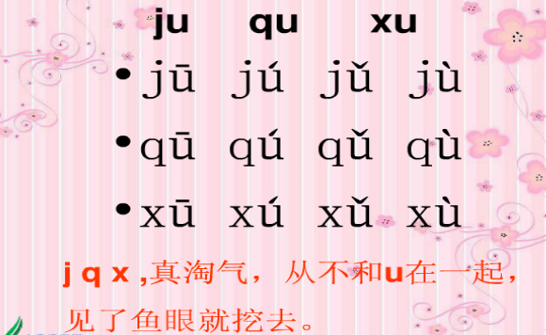
课文详解

Slide 12
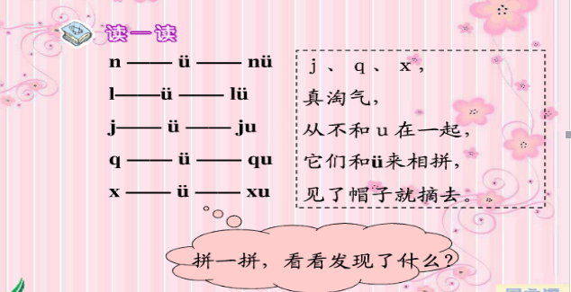
课文详解

Slide 13
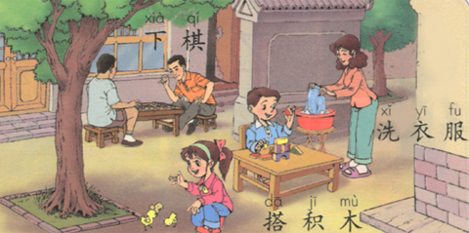
课文详解

Slide 14

Xià qí
下 棋
xǐ yī fu
洗 衣 服
dā jī mù
搭 积 木
课文详解

Slide 15


课文详解
花 国 火 家 下 架
果 画
小朋友读得可真棒呀!

Slide 16

课文详解
在一起
小黄鸡，小黑鸡，
欢欢喜喜在一起。
刨刨土，捉捉虫，
青草地上做游戏。

Slide 17
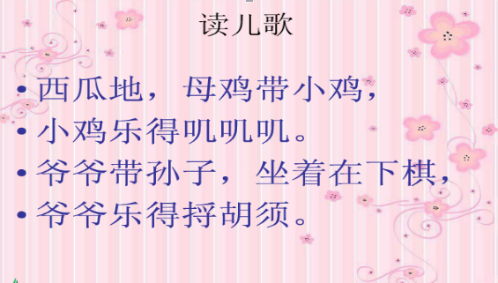
拓展提升

